Slide 1
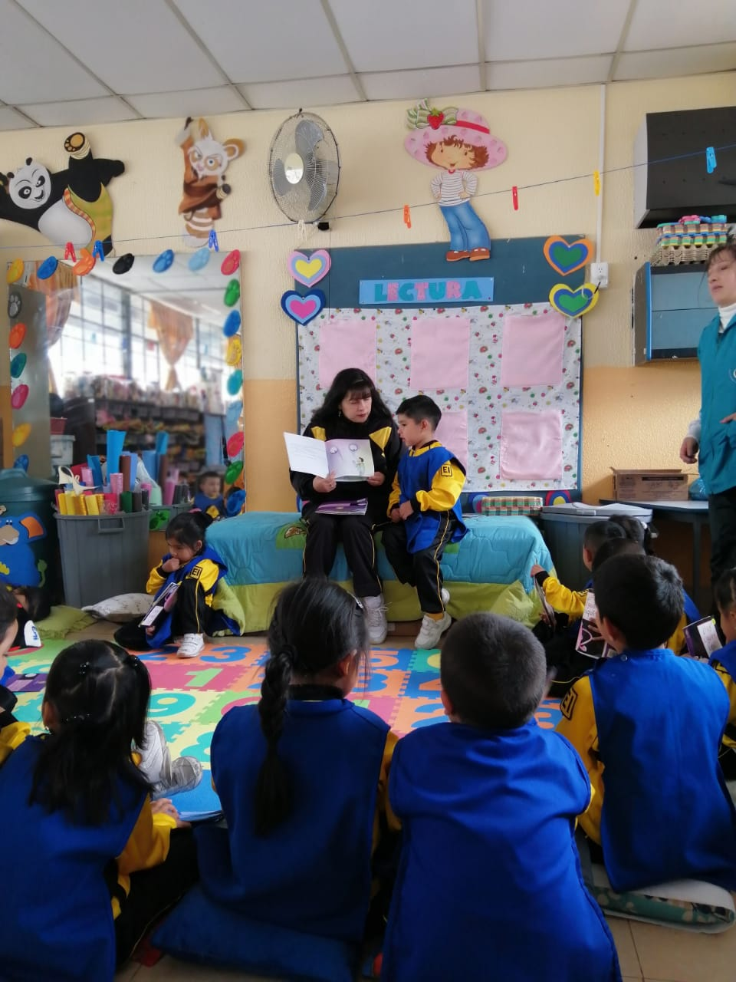
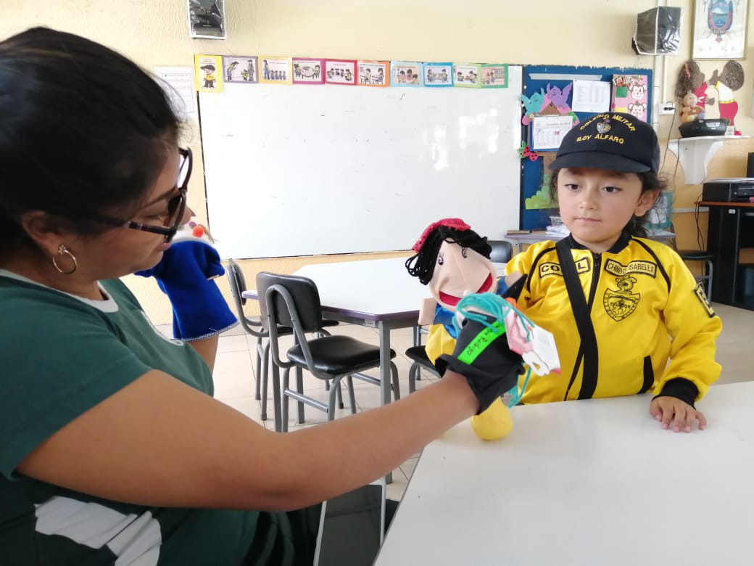
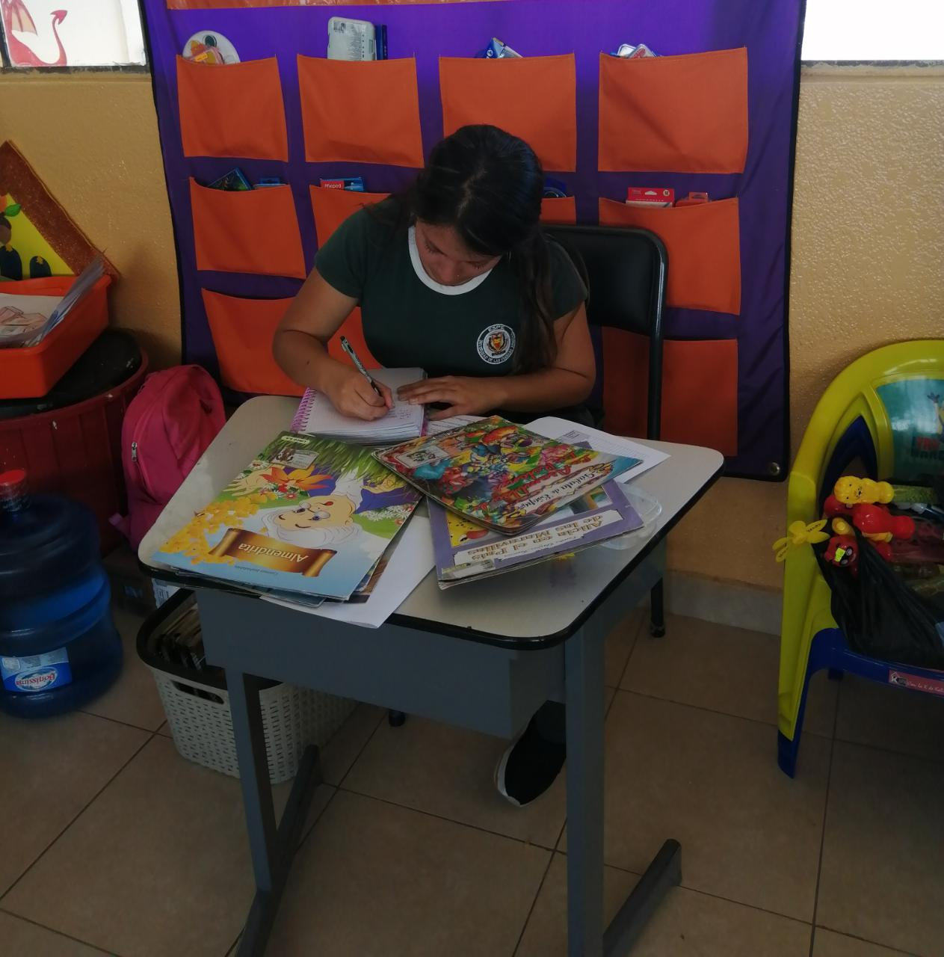
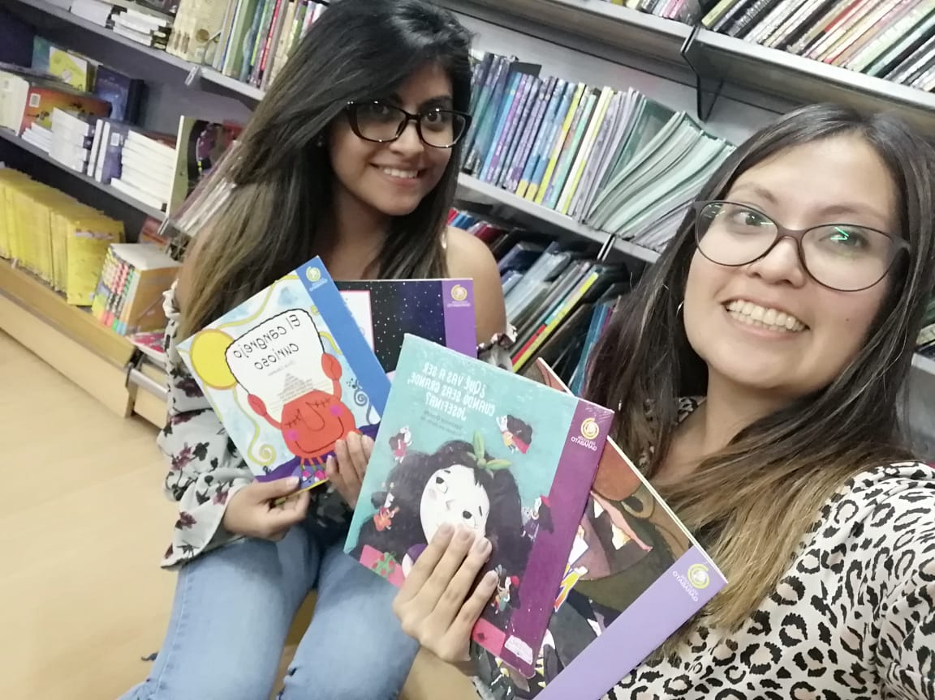
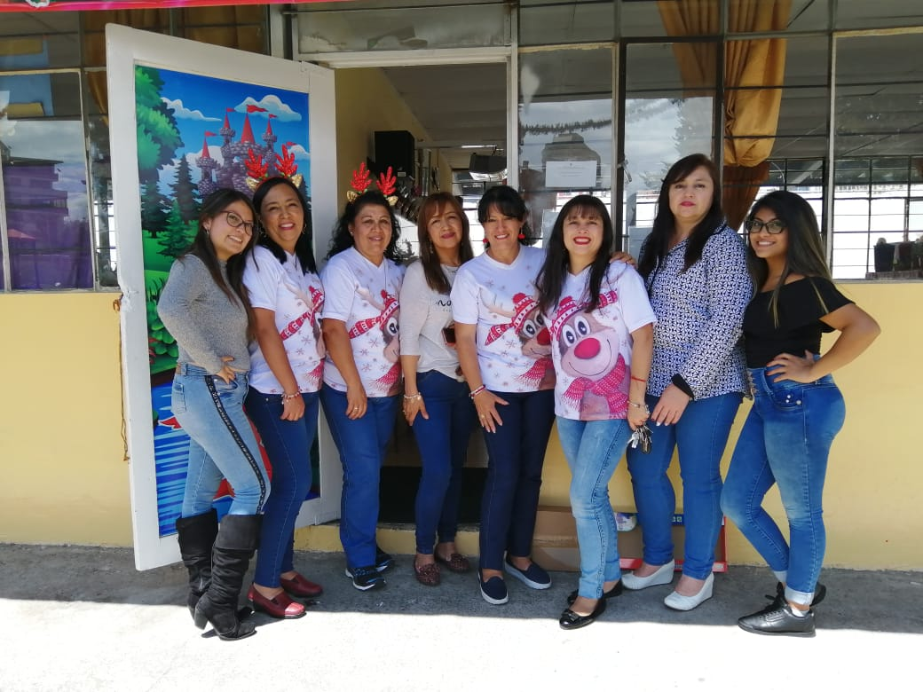
DEPARTAMENTO DE CIENCIAS HUMANAS Y SOCIALES
TRABAJO DE TITULACIÓN PREVIO A LA OBTENCIÓN DEL TÍTULO DE
LICENCIADAS EN EDUCACIÓN MENCIÓN EDUCACIÓN INFANTIL.
TEMA: “ANÁLISIS DEL PROCESO DE ANIMACIÓN A LA LECTURA EN NIÑOS DE 4 a 5 AÑOS DE LA U.E.FF.AA.
COLEGIO MILITAR NRO.1 ELOY ALFARO, DEL AÑO LECTIVO 2019-2020 ”
AUTORAS: NARVÁEZ REA, DIANA CAROLINA ZÚÑIGA CARILLO, KELLY LORENA
DIRECTORA: MSc. DENICE DEL PILAR BARRIONUEVO BALLSECA
SANGOLQUÍ 2020

Slide 2
AGENDA
Problemática.
Delimitación del objeto de estudio.
Objetivos.
Justificación.
Capítulo I
Problema de la investigación
La lectura y el hábito lector en educación inicial.
Animación a la lectura.
Selección de recursos literarios.
Género literario (La narrativa y las memorias).
Animación a la lectura y TIC´s.
Capítulo II
Marco Teórico
Capítulo III
Metodología
Modalidad de la investigación.
Tipo de investigación.
Población y muestra.
Recolección de datos.
Operacionalización de variable.
Capítulo IV
Análisis e interpretación
Presentación de los resultados.
Análisis general.
Capítulo V
Conclusión y recomendaciones
Conclusiones y recomendaciones.
Guía metodológica
Presentación del producto terminado.

Slide 3
Capítulo I
Problema de la investigación

Slide 4
PROBLEMÁTICA
CERLALC (Centro para el Fomento del Libro en América Latina y el Caribe).
El país europeo - fomentar la lectura - niveles de educación.
En Ecuador -Plan nacional de lectura José de la Cuadra.
En las acciones para la formación de comportamientos lectores, existen escasas actividades de animación a la lectura en las aulas de inicial.
Otras investigaciones concluyen que las estrategias metodológicas que utilizan los educadores no responden a los intereses de los niños (Hernández, 2016).
U.E. COMIL Eloy Alfaro existe escaso tiempo designado a la animación a la lectura, se prioriza el desarrollo de otras destrezas.

Slide 5
DELIMITACIÓN DEL OBJETO DE ESTUDIO
CAMPO
Educativo
ÁREA
Educación Inicial
ASPECTO
Literatura Infantil
DELIMITACIÓN
OBJETO DE ESTUDIO
U.E.FF.AA. Colegio militar N°1 Eloy Alfaro
Proceso de animación a la lectura

Slide 6
OBJETIVOS
OBJETIVO GENERAL
Analizar el proceso de animación a la lectura en niños de 4-5 años de la U.E.FF.AA. Colegio Militar N°1 Eloy Alfaro, del año lectivo 2019-2020.
.
OBJETIVOS ESPECÍFICOS
Determinar el nivel de conocimiento que poseen las docentes sobre el proceso de animación a la lectura.
Identificar las técnicas aplicadas por las docentes de inicial II para motivar la lectura en los niños de la U.E.FF.AA. Colegio Militar N°1 Eloy Alfaro.
Establecer la necesidad de elaborar una guía metodológica del proceso de animación a la lectura utilizando las memorias de los artesanos como recurso literario.
Identificar el interés hacia la lectura de los niños de Inicial II de la U.E.FF.AA. Colegio Militar N°1 Eloy Alfaro.
1
2
3
4

Slide 7
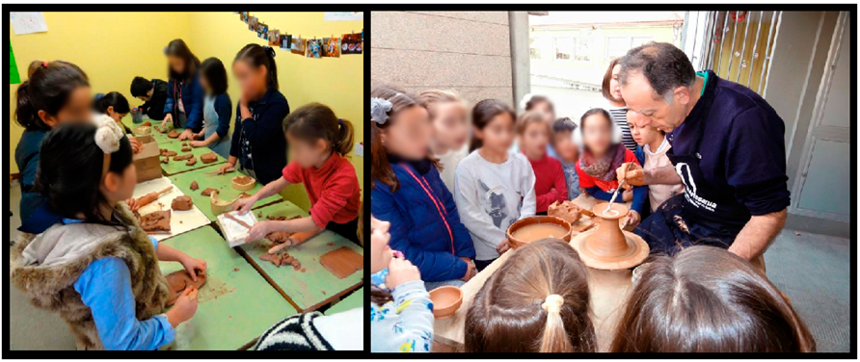
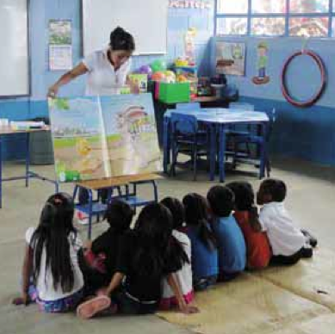
JUSTIFICACIÓN
¿Cuál es la finalidad que
perseguimos con el conocimiento
que aportará la tesis?
¿Por qué elegimos el tema
y cuál es su importancia?
¿Cuál es el impacto de la
¿Cuáles son los beneficiarios?
investigación?

Slide 8
Capítulo II
Marco teórico

Slide 9
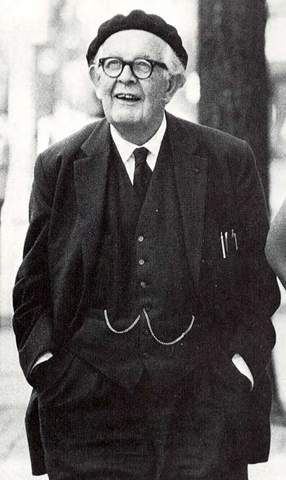
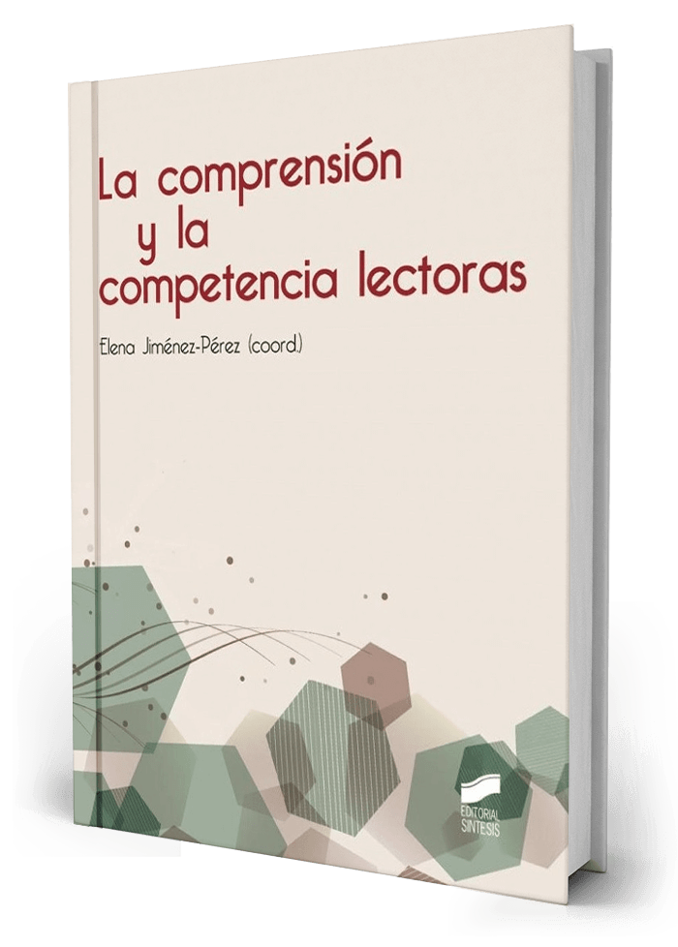
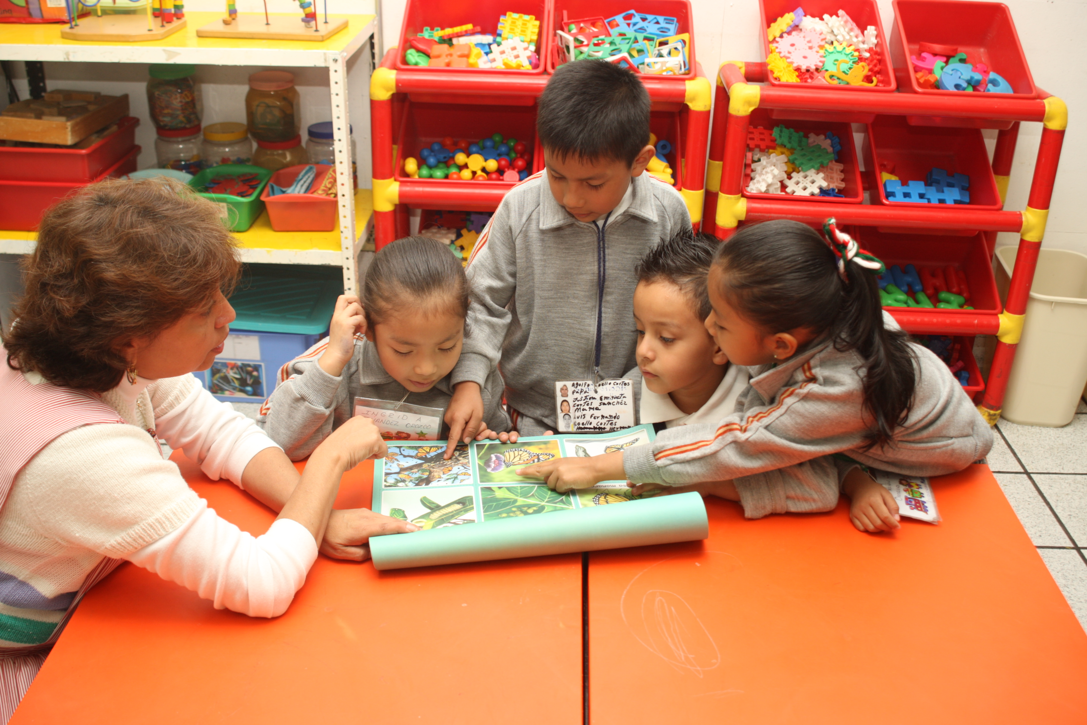
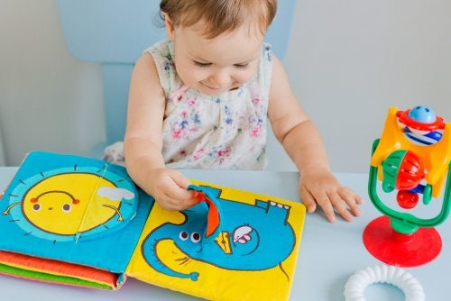
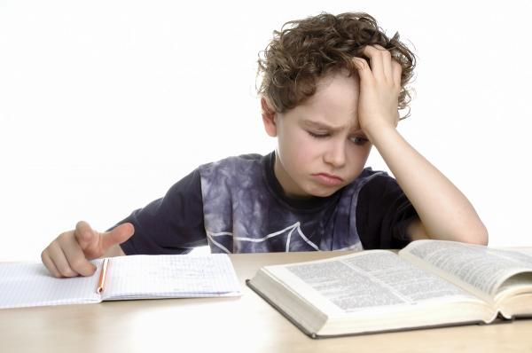
LECTURA Y HÁBITO LECTOR EN LA PRIMERA INFANCIA
ETAPAS
EVOLUTIVAS
EDADES PARA FOMENTAR LA LECTURA
HÁBITO
LECTOR
BENEFICIOS
Desarrollar de la memoria, observación y análisis.
LECTURA
Interpretar un texto y darle un significado mediante un proceso dinámico.
Despertar la imaginación y creatividad
0-18 meses
18 meses- 3 años
3-6 años
Favorecer el aprendizaje.
Rechazo a la lectura
Expresar emociones.

Slide 10
ANIMACIÓN A LA LECTURA
Actividad lúdica y placentera que permite al niño tener un acercamiento al libro y descubrir el maravilloso mundo de la literatura infantil.
ANIMAR
PROMOVER
IMPORTANCIA
BENEFICIOS
ERRORES
La literatura infantil cumple dos funciones:
Motivación
Regulación
Desarrolla un pensamiento divergente.
Afianza la expresión oral y escrita.
Favorece el desarrollo cognitivo.
Facilita la compresión lectora.
Enriquece el vocabulario.
Mejora su autoestima.
Escolarizar el acto de leer.
Indicar el mensaje de la lectura.
No planificar experiencias lectoras.
Uso inadecuado del rincón de lectura.
No utilizar criterios de selección.
1
2

Slide 11
PROCESO DE ANIMACIÓN A LA LECTURA
MOMENTOS DE LA LECTURA
1
2
3
ANTES DE LA LECTURA
DURANTE LA LECTURA
DESPUÉS DE LA LECTURA
Actividades relacionadas con la motivación previa.
Lectura de la historia utilizando una técnica.
Comprensión lectora
Recreación de la lectura
EVALUACIÓN
CIERRE
Dinámica y continua.
Crear un espacio de diálogo.
La organización de los talleres depende de la creatividad del animador, quien es el responsable de implementar estrategias lúdicas y atractivas.

Slide 12
SELECCIÓN DE RECURSOS LITERARIOS
Seleccionar
Restringir
Seleccionar
Valorar
TRES CRITERIOS FUNDAMENTALES PARA RECONOCER UN TEXTO DE CALIDAD
ESTÉTICA
EFICACIA
IDEOLOGÍA
Debe ofrecer una literatura que potencie el placer al escuchar un texto literario.
El ritmo en la narración es importante.
Los textos deben hablarles del mundo que les rodea, de sus fantasías y también problemas.
Los niños pueden identificarse con los personajes.
Las historias insignificantes no dejan huellas.
La literatura debe ser generadora de una reflexión autónoma, despertar un pensamiento crítico y divergente.
Tener presente la concepción del mundo del autor.

Slide 13
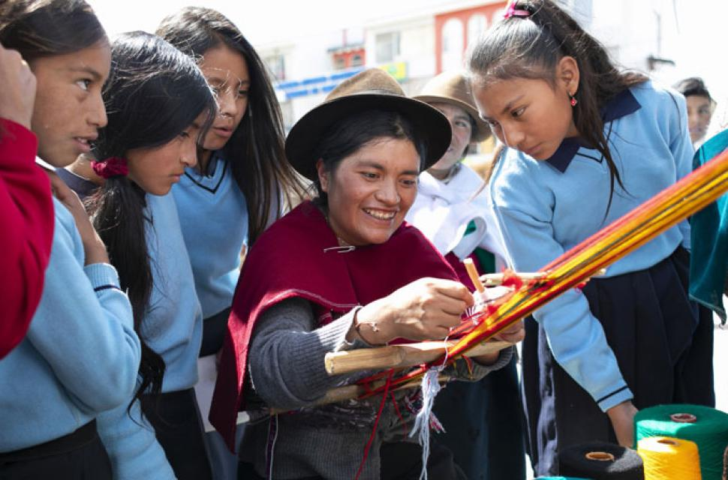
GÉNEROS DE LA LITERATURA INFANTIL
GÉNERO NARRATIVO
MEMORIAS:
IMPORTANCIA EN LA EDUCACIÓN
DEFINICIÓN
CARACTERÍSTICAS
ESTRUCTURA
Bergson, escritor y filósofo francés. Las memorias son producto de experiencias del pasado, que se mantienen al ser evocadas en el presente.
Situación inicial.
Conflicto.
Clímax.
Desenlace.
Contribuye al desarrollo integral de los estudiantes, seres sociales por naturaleza.
Conocer las tradiciones, costumbres, gastronomía, profesiones u oficios del contexto donde se desenvuelven.
La presencia en el suceso del que narra.
La credibilidad sobre lo que se narra.
Empatía y confianza, entonces la memoria se comparte.
“La memoria del otro que aparece en el relato choca con la memoria del lector, y este choque provoca un cambio. Nada vuelve a ser como antes”(Valencia, 2010, p.65).

Slide 14
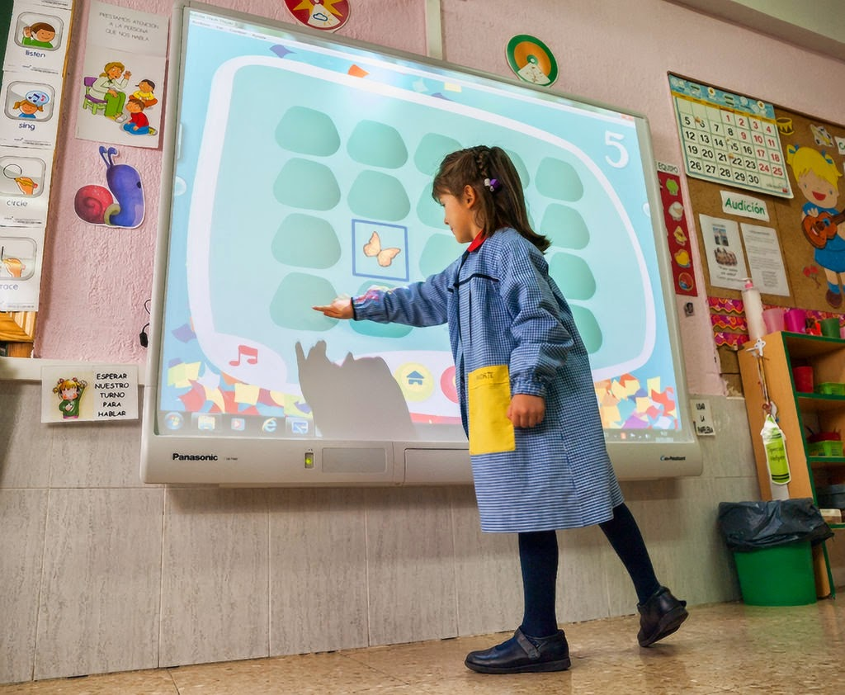
ANIMACIÓN A LA LECTURA Y LAS TICS
Las tecnologías de la información y la comunicación pueden complementar, enriquecer y transformar la educación (UNESCO, 2018)
Existen plataformas digitales con material de apoyo para la planificación de experiencias lectoras.
El educador requiere utilizar criterios de selección frente a la variedad de textos que se encuentran en el internet y seleccionar actividades multimedia que se ajusten a los objetivos y necesidades de los estudiantes.
Los recursos tecnológicos son una herramienta de apoyo para convertir las clases en ambientes más interactivos.

Slide 15
Capítulo III
Metodología

Slide 16
METODOLOGÍA DE LA INVESTIGACIÓN
Descriptiva
TIPO DE INVESTIGACIÓN
MODALIDA DE INVESTIGACIÓN
De campo
Bibliográfica
128 niños de
4-5 años.
6 docentes.
1 coordinadora académica.
POBLACIÓN
Y MUESTRA
No se realizó el cálculo de la muestra, ya que el campo de estudio corresponde al universo

Slide 17
OPERALIZACIÓN DE VARIABLES
CONCEPTUALIZACIÓN | DIMENSIONES | INDICADORES | TÉCNICAS | INSTRUMENTOS
Animación a la lectura se conceptualiza como: Carmen Olivares (2008) Es un acto consciente para producir un acercamiento afectivo con un libro. | Importancia | Nivel de conocimiento Beneficios | Encuesta | Cuestionario
 | Actividades | Antes de la lectura Durante la lectura Después de la lectura Evaluación Cierre
 | Técnicas | Lectura en voz alta Teatro de sombras Dramatización Títeres
 | Recursos literarios | Selección de textos Aplicación
 | Animador | Funciones Cualidades
 | Nivel de motivación en los niños | Interés Placer Participación | Observación | Lista de Cotejo
 | Proyecto Lector | Objetivo Duración Líneas de acción Actividades | Entrevista | Cuestionario
TÉCNICAS

Slide 18
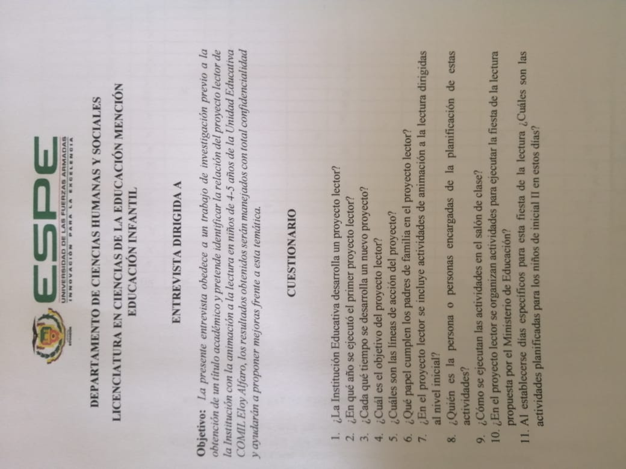
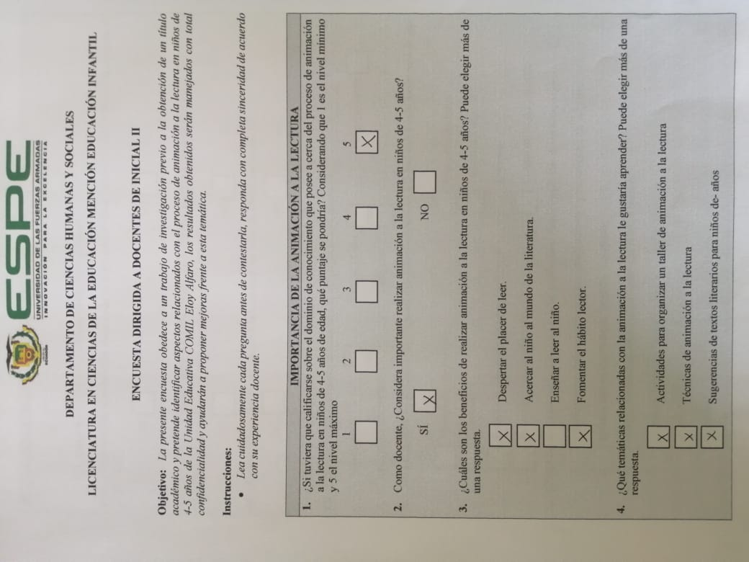
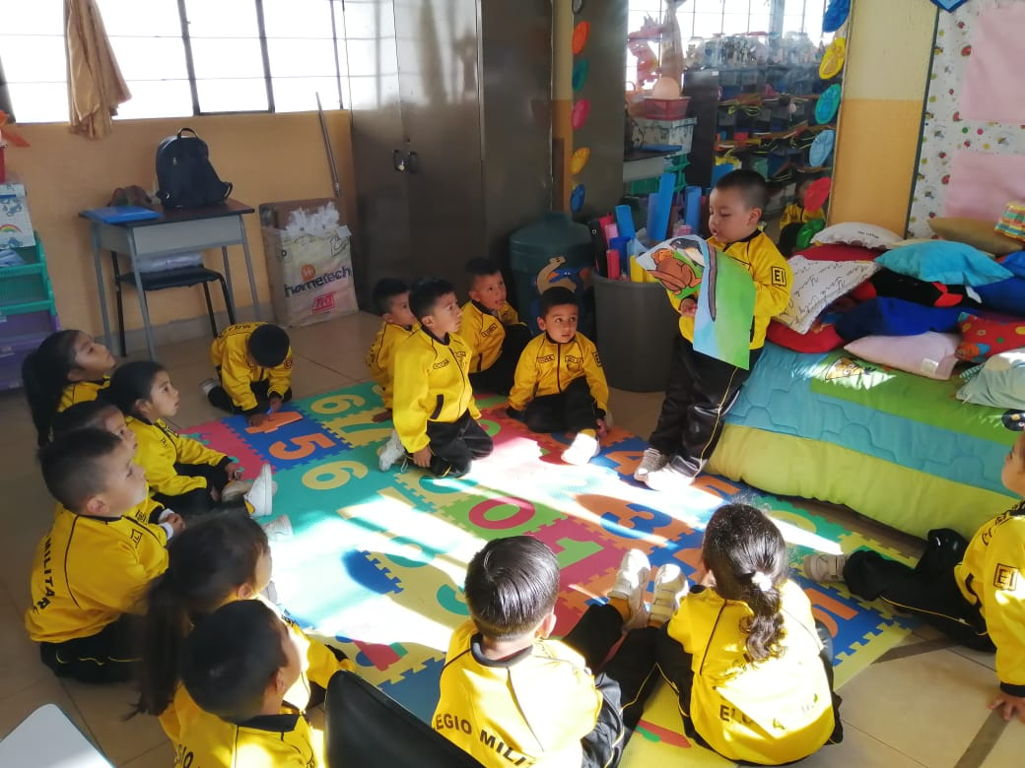
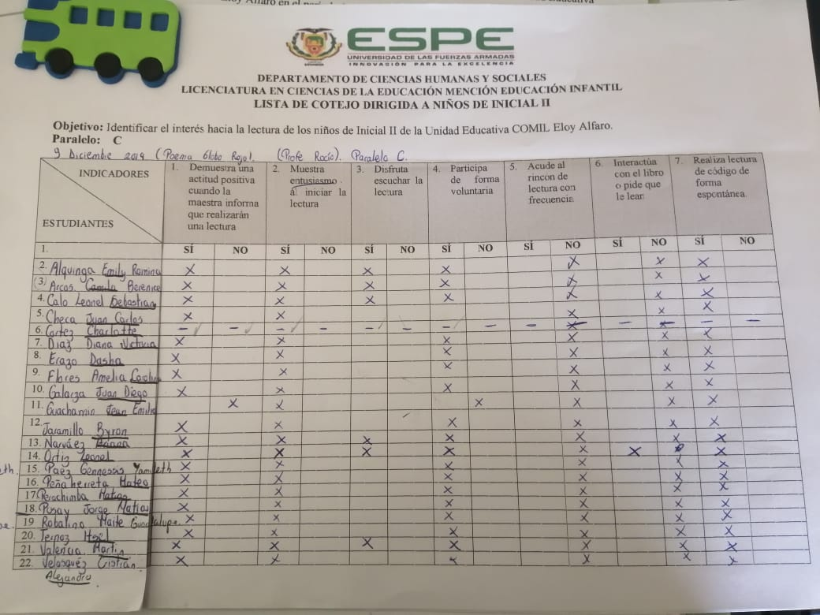
RECOLECCIÓN DE DATOS
TÉCNICAS
INSTRUMENTOS
APLICACIÓN
Entrevista
Encuesta
Observación Directa
Cuestionario
Cuestionario
Lista de cotejo
Coordinadora académica
Docentes
Niños de inicial II (4-5 Años)

Slide 19
VALIDACIÓN DE INSTRUMENTOS
EXCELENTE
ESCALA LIKERT
CRITERIO | ESCALA |  |  |  |  | RAZONAMIENTO DEL PARÁMETRO
 | 1 | 2 | 3 | 4 | 5
Contenido |  |  |  |  | X | Los ítems establecidos se relacionan con la temática a investigar.
Estructura |  |  |  |  | X | El instrumento tiene una estructura y organización entendible.
Pertinencia Objetivo |  |  |  |  | X | Coherencia entre el objetivo y los ítems del instrumento.
Pertinencia Nivel de educativo |  |  |  |  | X | El instrumento es pertinente con el nivel de escolaridad: inicial II (4-5 años).
Empleo del lenguaje |  |  |  |  | X | Claridad y coherencia del lenguaje.
1= Insuficiente
2=Aceptable
3=Satisfactorio
4=Muy satisfactorio
5=Excelente
EXPERTOS
Msc. Aida Bedón.
Msc. Gissela Padilla.
Msc. Denice Barrionuevo.

Slide 20
Capítulo IV
Análisis e interpretación de datos

Slide 21
ÍTEM – ENCUESTA
¿Si tuviera que calificarse sobre el dominio de conocimiento que posee a cerca del proceso de animación a la lectura en niños de 4-5 años de edad, qué puntaje se pondría? Considerando que 1 es el nivel mínimo y 5 el nivel máximo.
Alineado al objetivo 1

Slide 22
ÍTEM – ENCUESTA
6. Mencione 3 actividades que realiza en el proceso de animación a la lectura
ANTES | DURANTE | DESPUÉS
Lectura de etiquetas. Descripción de imágenes. Rotulación de ambientes. | Predecir el título del cuento. Interpretar imágenes. | Manifestar mensaje del cuento. Lectura pictográfica.
Alineado al objetivo 1

Slide 23
INDICADOR – LISTA DE COTEJO
Demuestra una actitud positiva cuando la maestra informa que realizarán una lectura.
Alineado al objetivo 3

Slide 24
ÍTEM – ENCUESTA
¿Qué elementos relacionados con la animación a la lectura le gustaría aprender? Puede elegir más de una respuesta.
Alineado al objetivo 4

Slide 25
ÍTEM – ENCUESTA
¿Considera motivador o de gran impacto utilizar textos literarios que hablen sobre los artesanos ecuatorianos?
Alineado al objetivo 4

Slide 26
Capítulo V
Conclusiones y Recomendaciones

Slide 27
CONCLUSIONES
Las docentes poseen conocimientos básicos o empíricos de los aspectos que pertenecen a cada momento del proceso de animación a la lectura.
Los títeres y la lectura en voz alta son las técnicas que aplican las docentes para motivar a la lectura en las aulas de inicial II, aspecto que se verificó en la observación in situ.
En la lista de cotejo se evidenció que el mayor porcentaje de niños no demostró una actitud positiva cuando la maestra informó que realizarán una lectura.
Todas las docentes encuestadas manifiestan que es necesario contar con una guía metodológica que aborde temáticas relacionadas con la animación a la lectura.

Slide 28
RECOMENDACIONES
Es importante que las docentes amplíen su conocimiento sobre el proceso de animación a la lectura, pues les permitirá diferenciar las actividades que se realizan en cada momento de la lectura.
Incorporar nuevas técnicas en la lectura, como es el caso de la dramatización y el teatro de sombras.
Incluir en la planificación micro curricular uno o dos talleres de animación a la lectura por cada experiencia de aprendizaje, con el fin de despertar el interés y gusto a la lectura en los niños de 4-5 años.
Planificar las experiencias lectoras considerando las actividades propuestas en la guía metodológica, las cuales están diseñadas con el fin de abordar un proceso de animación a la lectura en las aulas de inicial II.

Slide 29
GUÍA METODOLÓGICA
Fundamentación y Estructura

Slide 30
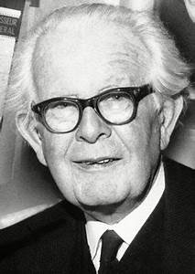
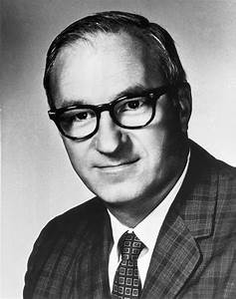
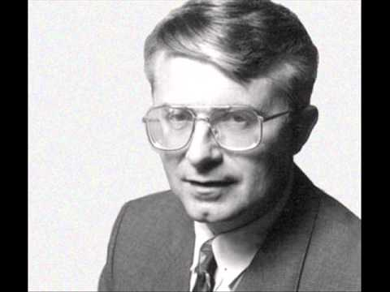
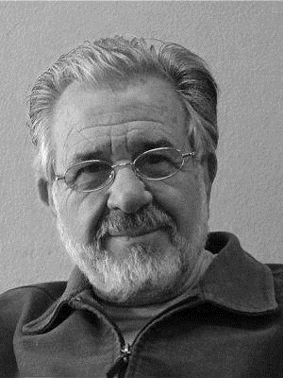
FUNDAMENTACIÓN TEÓRICA
JEAN PIAGET
(Etapas de desarrollo)
LEV VYGOSTKY
(Importancia del ambiente)
ALBERT BANDURA
(Aprendizaje por imitación)
DAVID AUSUBEL
(Aprendizaje significativo)
JUAN CERVERA
(Teoría de la literatura Infantil)
MONTSERRAT SARTO
(Pionera Animación a la lectura)
CARLOS SILVEYRA
(Criterios de selección)

Slide 31
CONTENIDO
Animación a la lectura
Momentos de la animación a la lectura
Actividades antes de la lectura
Actividades durante de la lectura
Técnicas
Teatro de sombras
´Lectura en voz alta
Títeres
Dramatización
Actividades después de la lectura
Taller de animación a la lectura (memoria de una artesana)
Selección de recursos literarios

Slide 32
ESTRUCTURA DE LAS ACTIVIDADES
Objetivo
Recursos
Organización del grupo
Edad
Tiempo
Lugar
Preparación
Desarrollo
Sugerencia o variable metodológica
METODOLOGÍA
Juego - trabajo

Slide 33
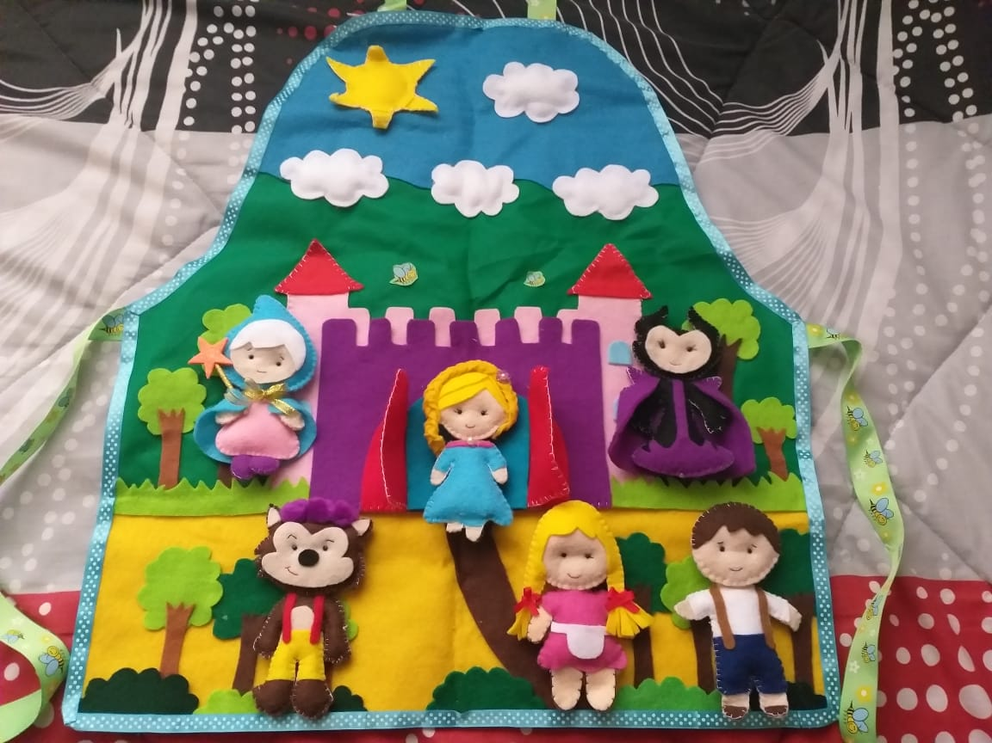
VALOR AGREGADO
Variedad de actividades en cada momento de la lectura.
Ejemplificación de un taller de animación a la lectura con la utilización de una memoria de una artesana ecuatoriana
Material didáctico interactivo para la lectura de la memoria.
(Mandil cuenta-cuentos)
Códigos QR con material de apoyo
Archivo digital

